Slide 1
ВОСПИТАТЕЛЬНЫЙ ПОТЕНЦИАЛ ШКОЛЬНОГО УРОКА
Бубнова Инна Анатольевна, к.п.н., заместитель директора по УВР ГБОУ школы № 43 Приморского района Санкт-Петербурга

Slide 2
Какие нормативные документы регламентируют
организацию воспитательного процесса в школе?

Slide 3
Федеральный закон от 29 декабря 2012 г. N 273-ФЗ "Об образовании в Российской Федерации" (с изменениями и дополнениями)
Федеральный закон от 31 июля 2020 г. N 304-ФЗ "О внесении изменений в Федеральный закон "Об образовании в Российской Федерации" по вопросам воспитания обучающихся
Примерная программа воспитания (протокол от 2 июня 2020 г. № 2/20)
Приказ Министерства просвещения РФ от 31 мая 2021 г. N 286 "Об утверждении федерального государственного образовательного стандарта начального общего образования" № 287 "Об утверждении федерального государственного образовательного стандарта основного общего образования"
Примерная рабочая программа воспитания для общеобразовательных организаций (протокол от 23 июня 2022 г. № 3/22)
Письмо Министерства просвещения РФ от 18 июля 2022 г. N АБ-1951/06 "Об актуализации примерной рабочей программы воспитания«
Распоряжение Правительства РФ от 29.05.2015 N 996-р «Об утверждении Стратегии развития воспитания в Российской Федерации на период до 2025 года»

Slide 4
Каждый ли школьный урок имеет воспитательный потенциал?

Slide 5
ПОТЕНЦИАЛ - …совокупность возможностей, средств, запасов, источников, которые могут быть приведены в действие, использованы для достижения поставленных целей, осуществления плана, решения определенных задач; возможности отдельного лица, общества, государства в определенной области.
Словарь по социальной педагогике: Учеб. пособие для студ. высш. учеб. заведений /
авт.-сост. Л.В. Мардахаев. – М.: Академия, 2002. – С. 215-216.
ПОТЕНЦИАЛ - средства, запасы, источники, имеющиеся в наличии и могущие быть мобилизованными, приведенными в действие, использованными для достижения определенной цели, осуществления плана, решения какой-либо задачи.
Большая советская энциклопедия. 3-е изд. Т. 20. – с. 428

Slide 6
Мы рассматриваем ВОСПИТАТЕЛЬНЫЙ ПОТЕНЦИАЛ учебного занятия как специально организованное, развивающееся в рамках определенной воспитательной системы взаимодействие воспитателей и воспитанников, осуществляемое с целью обеспечения равных возможностей, с одной стороны, а с другой стороны, для реализации каждым ребёнком своих потребностей, способностей и интересов в процессе воспитания.
средства, запасы, источники…
ДЛЯ ЧЕГО?
требования к личностным результатам ФГОС НОО, ООО, СОО
целевые ориентиры

Slide 7
Направления воспитания в соответствии с ФГОС:
• гражданское воспитание
• патриотическое воспитание
• духовно-нравственное воспитание
• эстетическое воспитание
• физическое воспитание
• трудовое воспитание
• экологическое воспитание
• ценности научного познания
целевые приоритеты

Slide 8
Примерная программа воспитания (протокол от 2 июня 2020 г. № 2/20)
Целевые приоритеты
В воспитании обучающихся младшего школьного возраста (уровень начального общего образования) таким целевым приоритетом является создание благоприятных условий для усвоения обучающимися социально значимых знаний – знаний основных норм и традиций того общества, в котором они живут.
В воспитании обучающихся подросткового возраста (уровень основного общего образования) таким приоритетом является создание благоприятных условий для развития социально значимых отношений обучающихся, и, прежде всего, ценностных отношений.
В воспитании обучающихся юношеского возраста (уровень среднего общего образования) таким приоритетом является создание благоприятных условий для приобретения обучающимися опыта осуществления социально значимых дел.

Slide 9
Примерная рабочая программа воспитания для общеобразовательных организаций (протокол от 23 июня 2022 г. № 3/22)
Урочная деятельность
Реализация воспитательного потенциала уроков (урочной деятельности, аудиторных занятий в рамках максимально допустимой учебной нагрузки) предусматривает:
• максимальное использование воспитательных возможностей содержания учебных предметов для формирования у обучающихся российских традиционных духовно-нравственных и социокультурных ценностей, российского исторического сознания на основе исторического просвещения; подбор соответствующего содержания уроков, заданий, вспомогательных материалов, проблемных ситуаций для обсуждений;
• включение учителями в рабочие программы по учебным предметам, курсам, модулям целевых ориентиров результатов воспитания, их учёт в определении воспитательных задач уроков, занятий;
• привлечение внимания обучающихся к ценностному аспекту изучаемых на уроках предметов, явлений и событий, инициирование обсуждений, высказываний своего мнения, выработки своего личностного отношения к изучаемым событиям, явлениям, лицам;

Slide 10
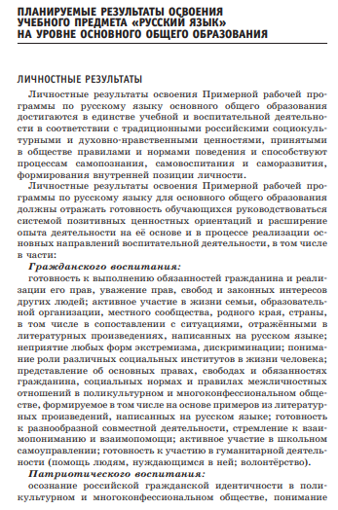
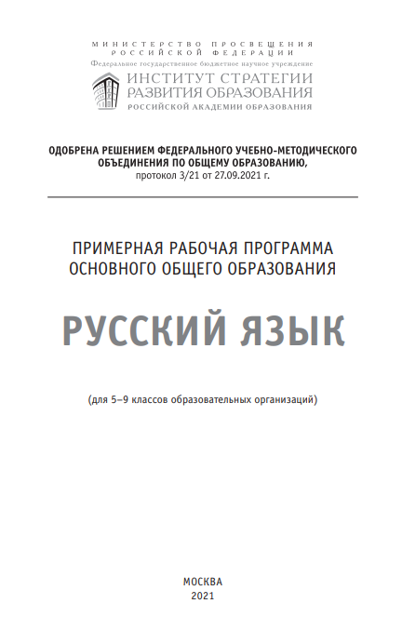

Slide 11
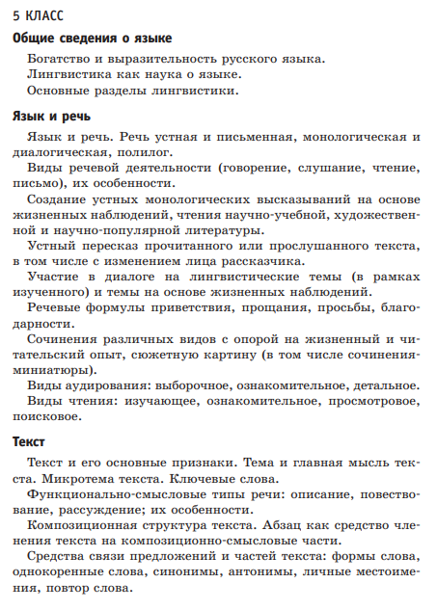
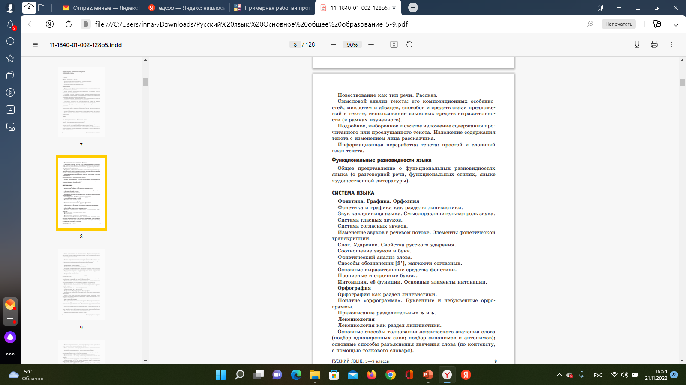

Slide 12
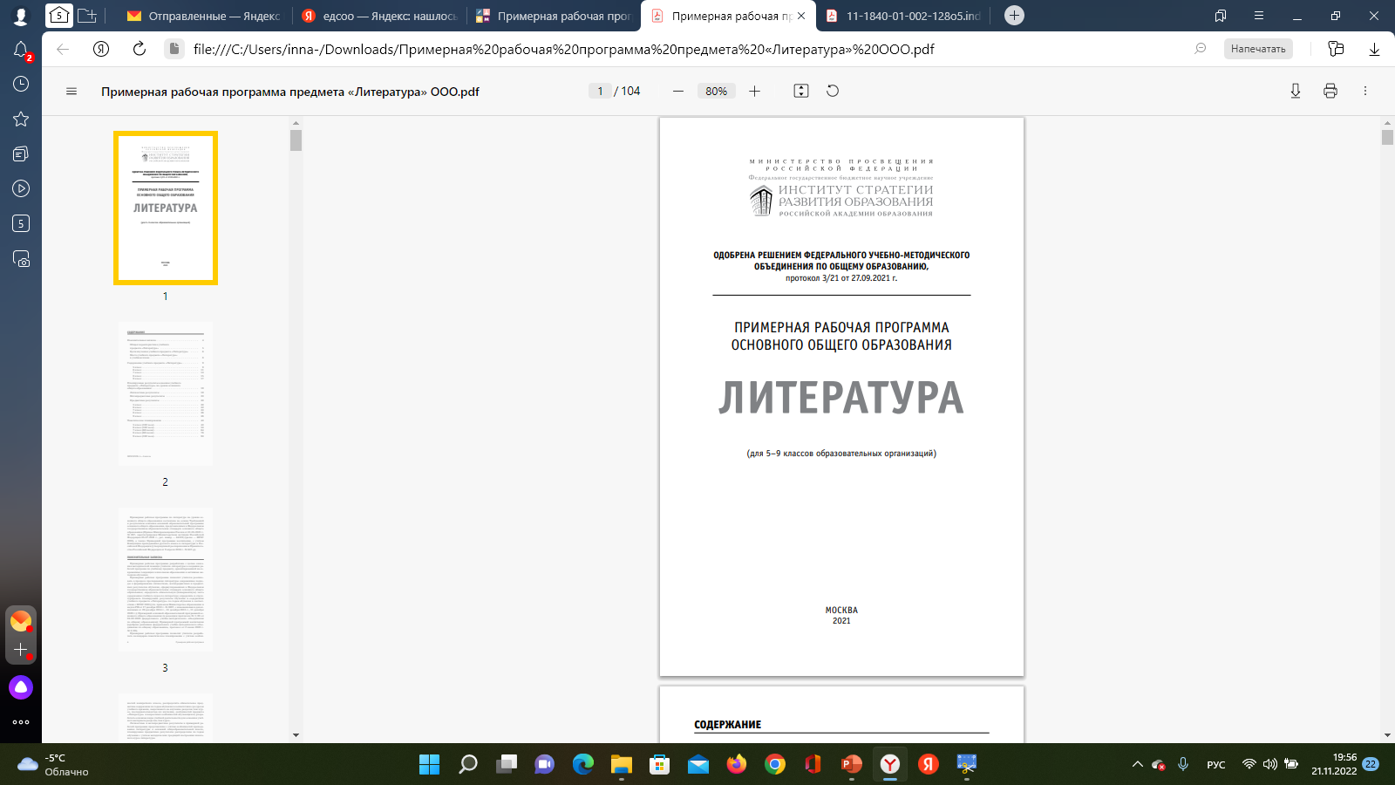
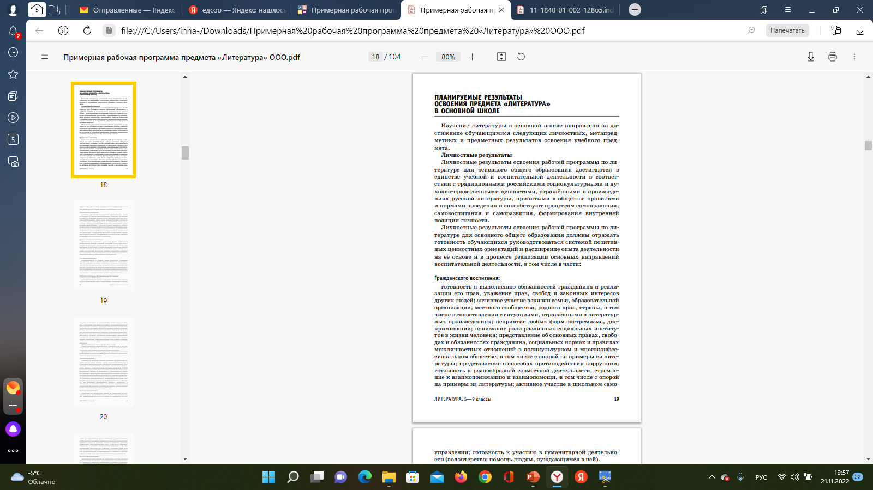

Slide 13
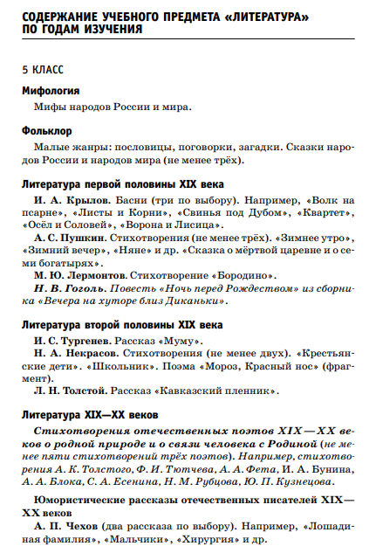
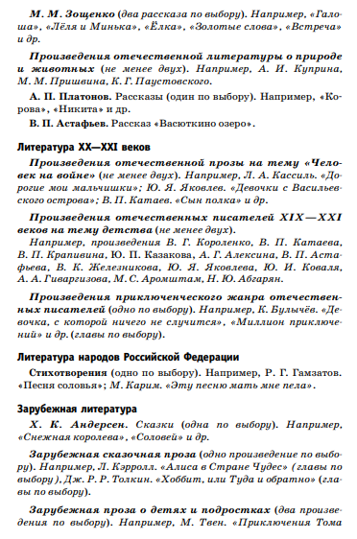

Slide 14
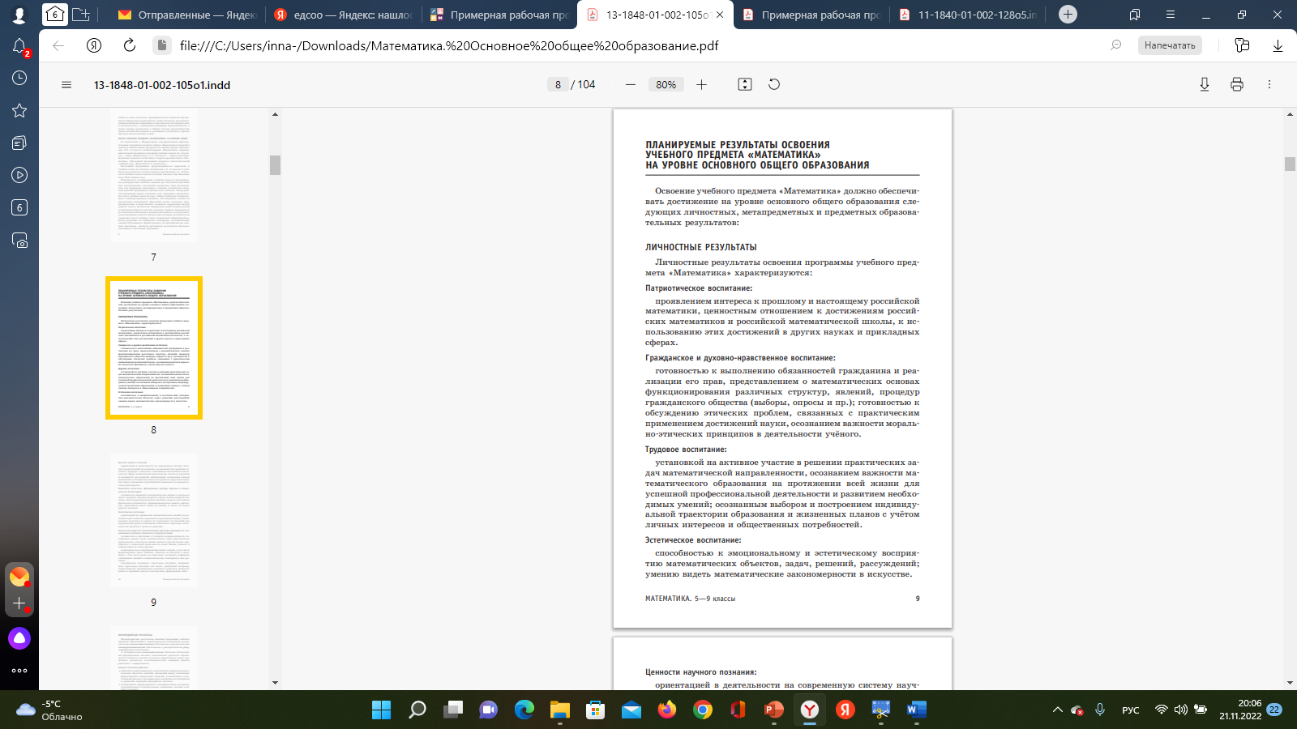
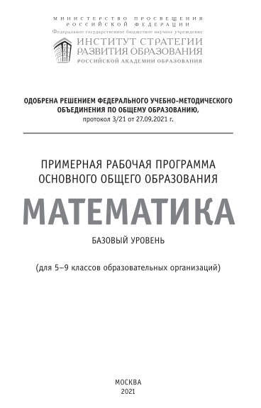

Slide 15
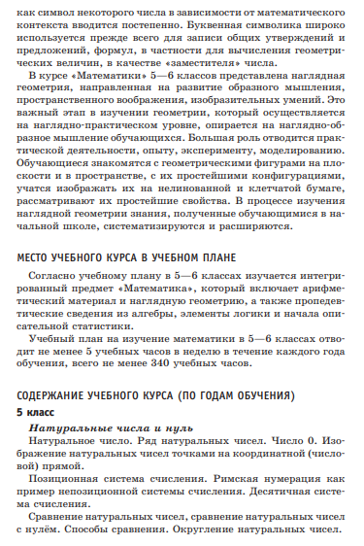
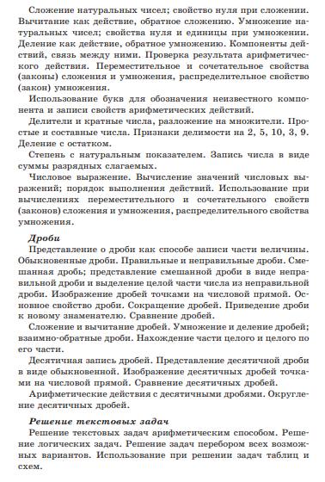

Slide 16
Русский язык | Литература | Математика
Духовно-нравственное воспитание
ориентация на моральные ценности и нормы в ситуациях нравственного выбора; готовность оценивать своё поведение, в том числе речевое, и поступки, а также поведение и поступки других людей с позиции нравственных и правовых норм с учётом осознания последствий поступков | ориентация на моральные ценности и нормы в ситуациях нравственного выбора с оценкой поведения и поступков персонажей литературных произведений; готовность оценивать своё поведение и поступки, а также поведение и поступки других людей с позиции нравственных и правовых норм с учётом осознания последствий поступков | готовность к обсуждению этических проблем, связанных с практическим применением достижений науки, осознанием важности морально-этических принципов в деятельности учёного

Slide 17
Русский язык | Литература | Математика
Ценность научного познания:
ориентация в деятельности на современную систему научных представлений об основных закономерностях развития человека с природной и социальной средой | ориентация в деятельности на современную систему научных представлений об основных закономерностях развития человека, природы и общества, взаимосвязях человека с природной и социальной средой | ориентация в деятельности на современную систему научных представлений об основных закономерностях развития человека, природы и общества

Slide 18
• выбор методов, методик, технологий, оказывающих воспитательное воздействие на личность в соответствии с воспитательным идеалом, целью и задачами воспитания, целевыми ориентирами результатов воспитания; реализацию приоритета воспитания в учебной деятельности;
• применение интерактивных форм учебной работы — интеллектуальных, стимулирующих познавательную мотивацию, игровых методик, дискуссий, дающих возможность приобрести опыт ведения конструктивного диалога; групповой работы, которая учит строить отношения и действовать в команде, способствует развитию критического мышления;
• инициирование и поддержку исследовательской деятельности обучающихся, планирование и выполнение индивидуальных и групповых проектов воспитательной направленности.

Slide 19
Каждый ли школьный урок имеет воспитательный потенциал?

Slide 20

Пример 1.
Знающий и любящий свою малую родину, свой край, имеющий представление о Родине — России, её территории, расположении
Пример 2.
Умеющий оценивать поступки с позиции их соответствия нравственным нормам, осознающий ответственность за свои поступки.
Пример 3.
Имеющий первоначальные навыки наблюдений, систематизации и осмысления опыта в естественнонаучной и гуманитарной областях знания

Slide 21
Когда урок становится воспитывающим?

Slide 22
… Во-первых, постараться установить уважительные и доверительные отношения со своими учениками…
Во-вторых, постараться увлечь ребят совместной деятельностью на уроке…
В-третьих, постараться наполнить коммуникацию на уроке ценностно-ориентированным содержанием…
Воспитание на уроке: методика работы учителя: методическое пособие /[Степанов П.В., Круглов В.В., Степанова И.В. и др.]; под ред. П.В. Степанова.— М.: ФГБНУ «Институт стратегии развития образования РАО». 2021.— 94 с.

Slide 23
ЛИТЕРАТУРА
Воспитание на уроке: методика работы учителя: методическое пособие /[Степанов П.В., Круглов В.В., Степанова И.В. и др.]; под ред. П.В. Степанова.— М.: ФГБНУ «Институт стратегии развития образования РАО». 2021.— 94 с.
Воспитание в современной школе: от программы к действиям. Методическое пособие / П. В. Степанов, Н. Л. Селиванова, В. В. Круглов, И. В. Степанова, И. С. Парфенова, И. Ю. Шустова, Е. О. Черкашин, М. Р. Мирошкина, Т. Н. Тихонова, Е. Ф. Добровольская, И. Н. Попова; под ред. П. В. Степанова. – М. : ФГБНУ «ИСРО РАО», 2020. – 119 с. – (Серия: Примерная программа воспитания).
Лебедев, О. Е. Воспитание в школе: диалектика прошлого и будущего / О. Е. Лебедев. — Санкт-Петербург : СПбГУП, 2022. — 356 с. — (Дискуссионный клуб Университета ; Вып. 48).

